Slide 1

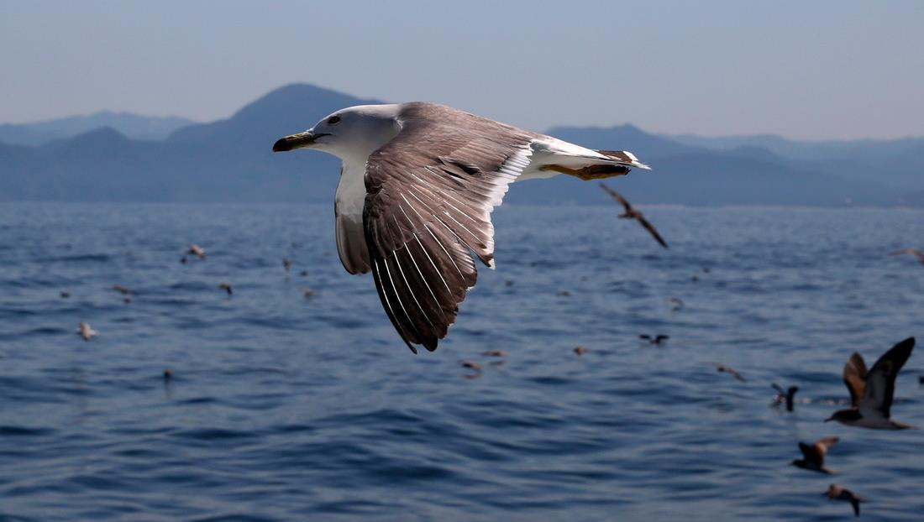
Hållbarhet I havet: vad innebär det egentligen?
hållbarhetsfoton

Slide 2
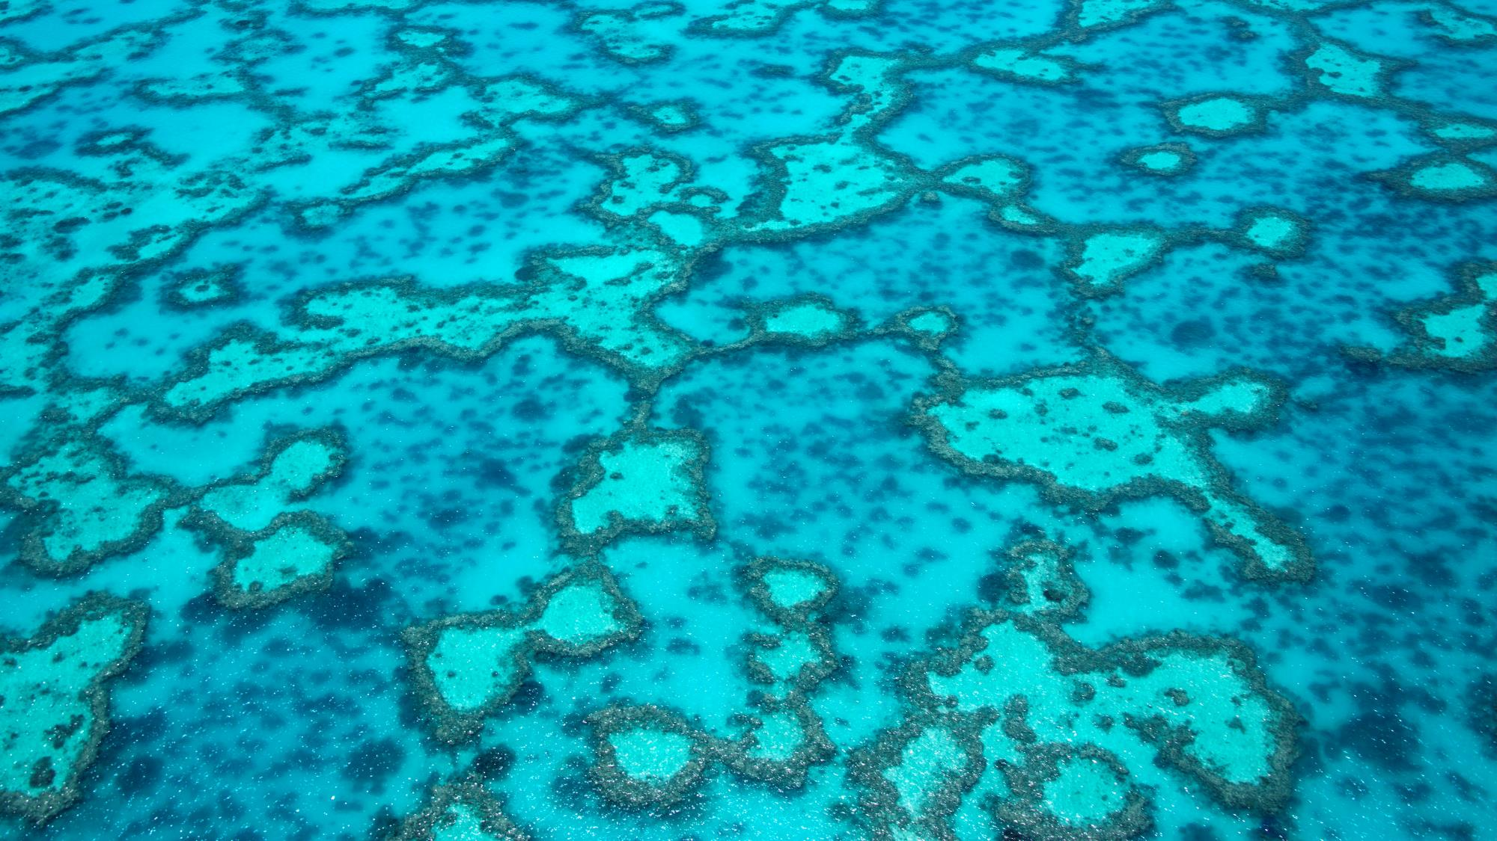
Korallrev från ovan
Foto: The Ocean Agency

Slide 3
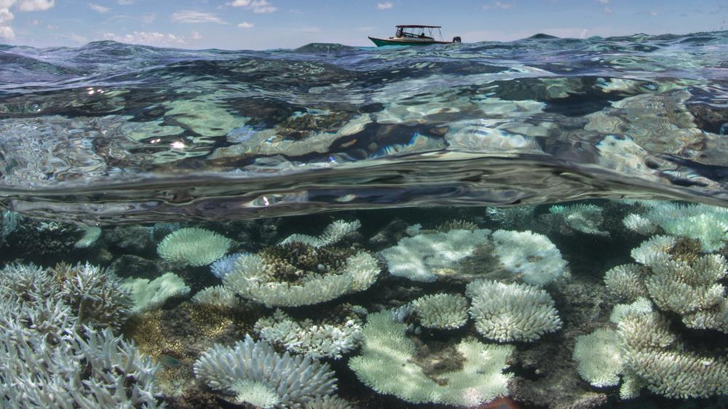
Blekta koraller, Maldiverna 2016
Foto: The Ocean Agency

Slide 4
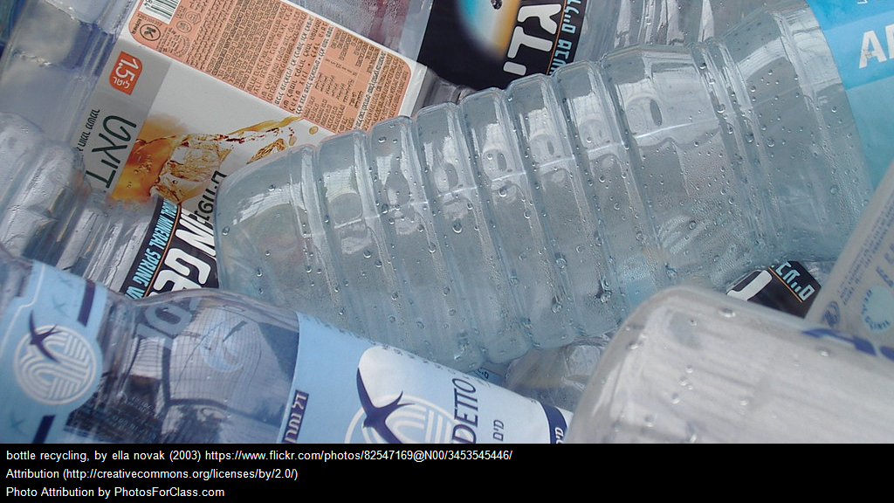
Plast
Foto: PhotosForClass.com

Slide 5
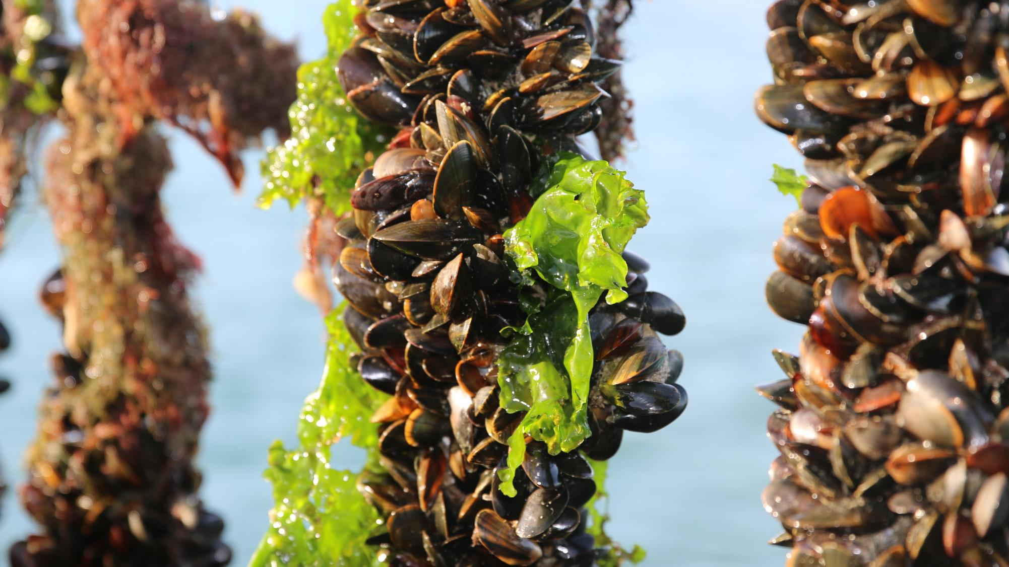
Musselodling
Foto: Philip van Ierschot

Slide 6
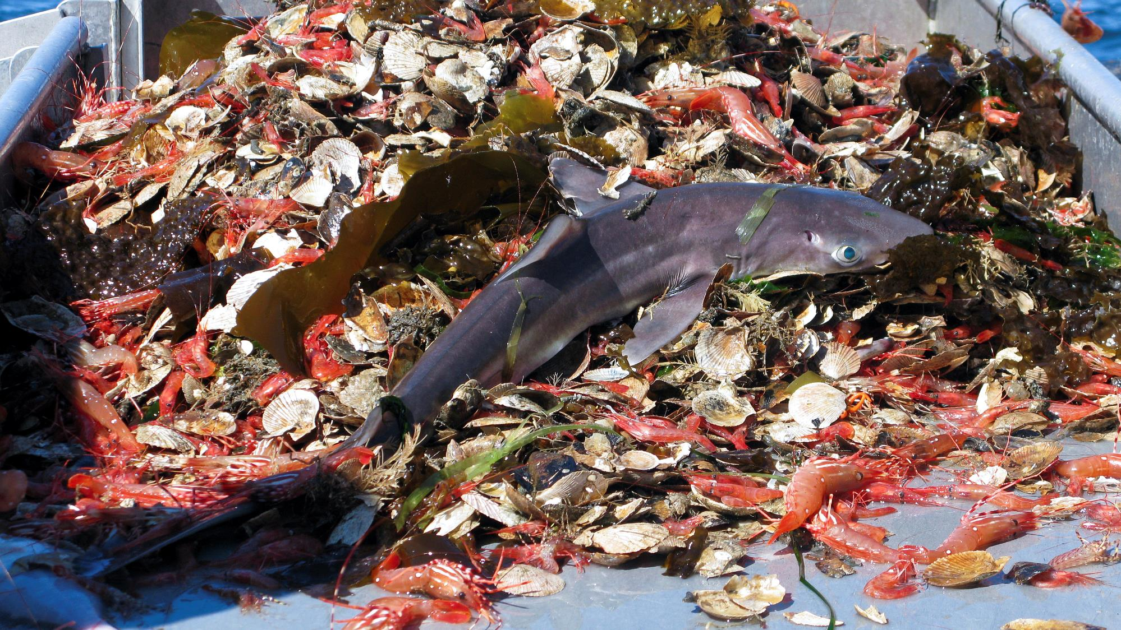
Bifångst av haj
Foto: iStock images/Andreas Altenburger

Slide 7
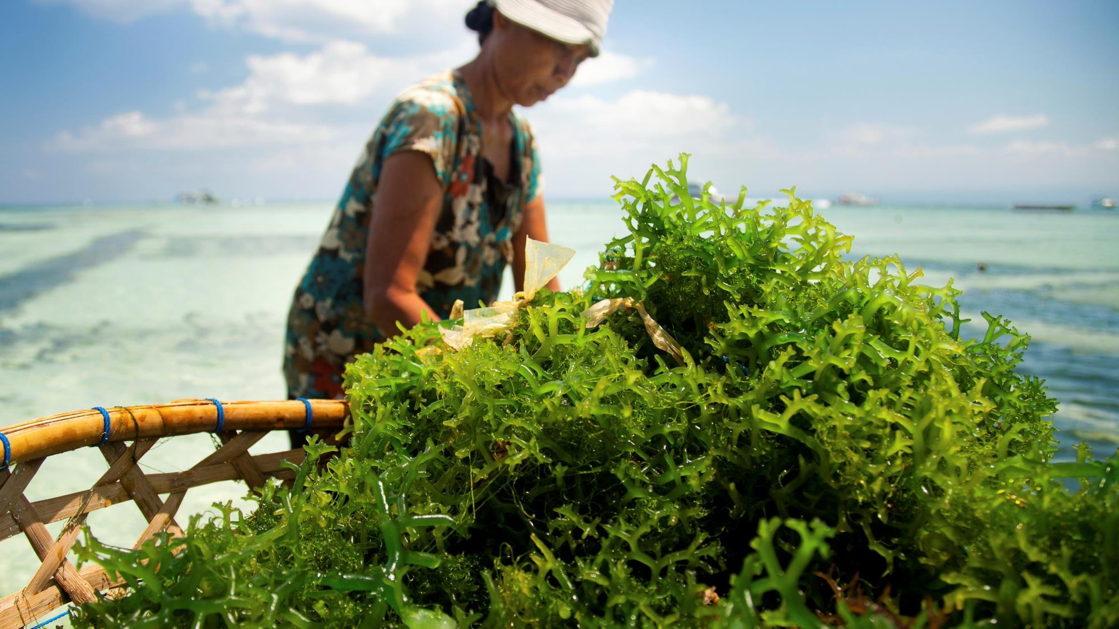
Odling av alger
Foto: iStock images/Kerrie Kerr

Slide 8
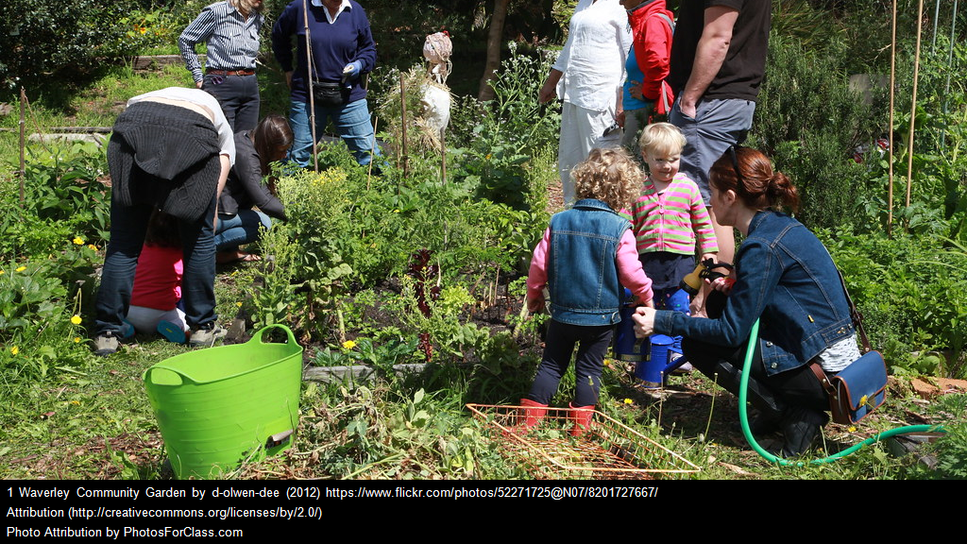
Odling av egna grönsaker
Foto: PhotosForClass.com

Slide 9
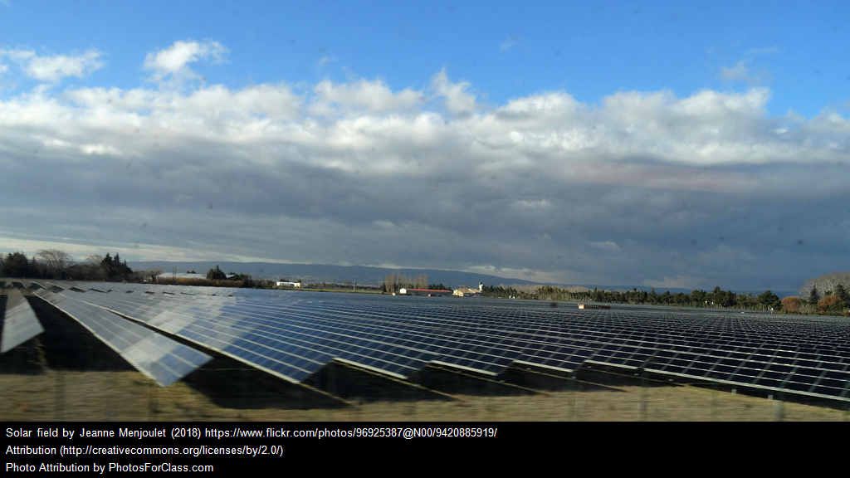
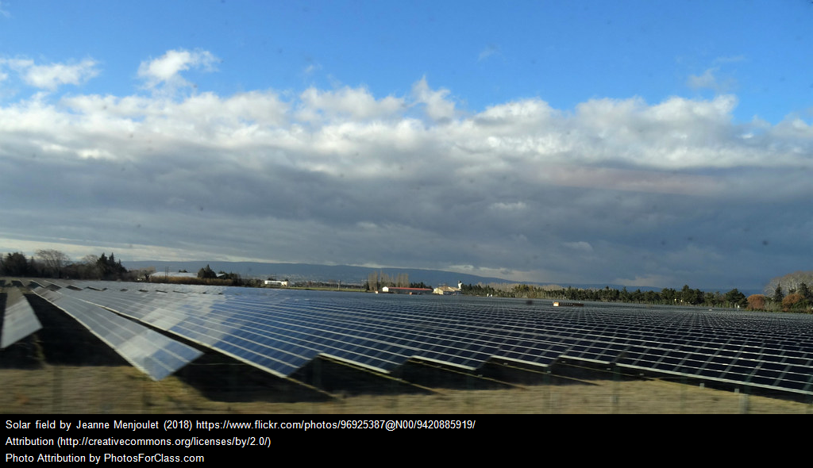
Solpaneler
Foto: PhotosForClass.com

Slide 10








Vilka av bilderna
representerar hållbarhet?

